Slide 1
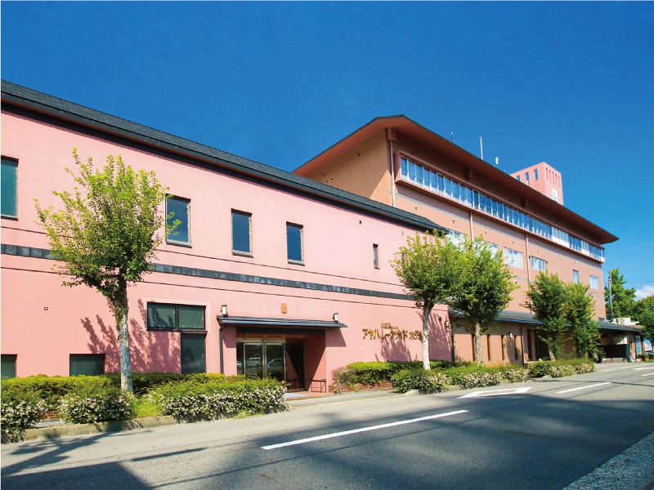
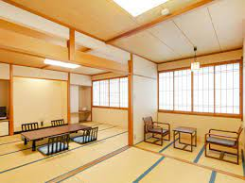
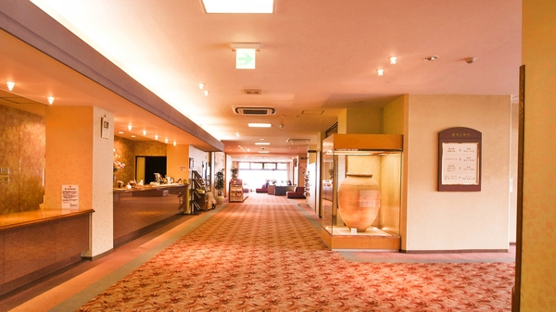
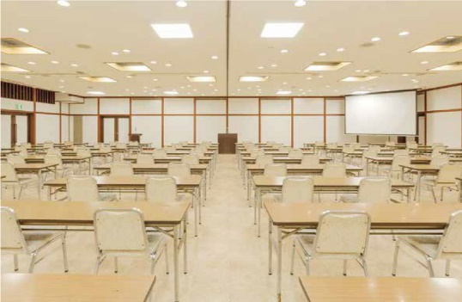
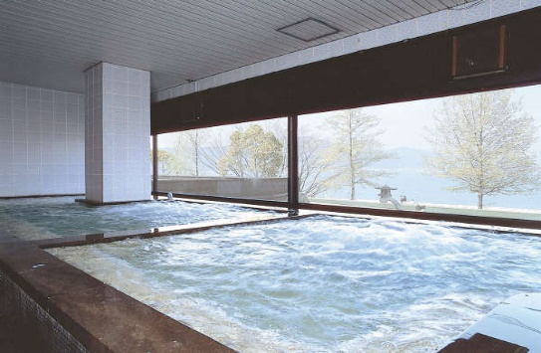


アヤハレークサイドホテル
【住所】大津市におの浜3-2-25 【TEL】077-524-2321 【FAX】 077-525-8751
【URL】https://ayahahotel.co.jp/
目の前に雄大な琵琶湖が一面に広がる絶好のロケーション。和と洋が織りなすくつろぎの空間で、湖畔でのひとときをお楽しみください。
施設概要
客室数 | 33室 | 1校1館 | 要相談
最大受入人員 | 280名 | 貸切 | 120名以上 要相談
食事会場 | 大・中・小ホール、大広間 | 食事会場 合計収容人数 | 730名
大浴場 | 男子52名、女子40 | 客室バス | バス・トイレ付
客室ドアキー | 鍵の使用可 | 客室キータイプ | オートロックではない
マスターキー貸出 | スペアキーの貸出可 | 保健室
バス乗降 | ホテル前駐車場 | 緊急病院 | 大津赤十字病院、大津市民病院
お部屋一例
ロビー
○琵琶湖と比叡・比良山系を一望する贅沢な時間
○文化・スポーツ施設、観光地に恵まれたロケーション
ポイント
★ アヤハレークサイドホテル

Slide 2
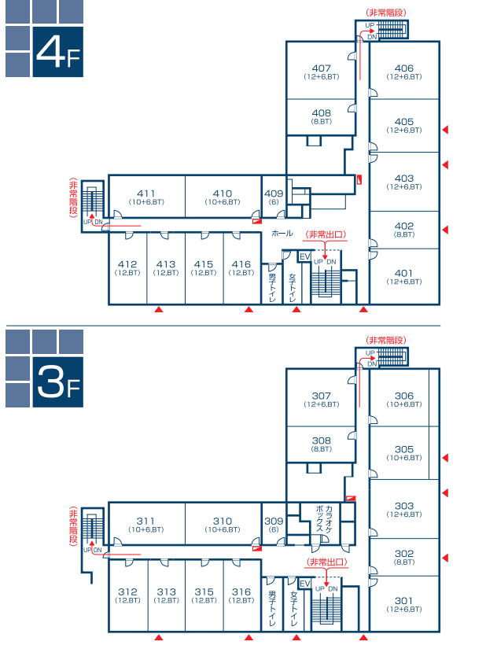
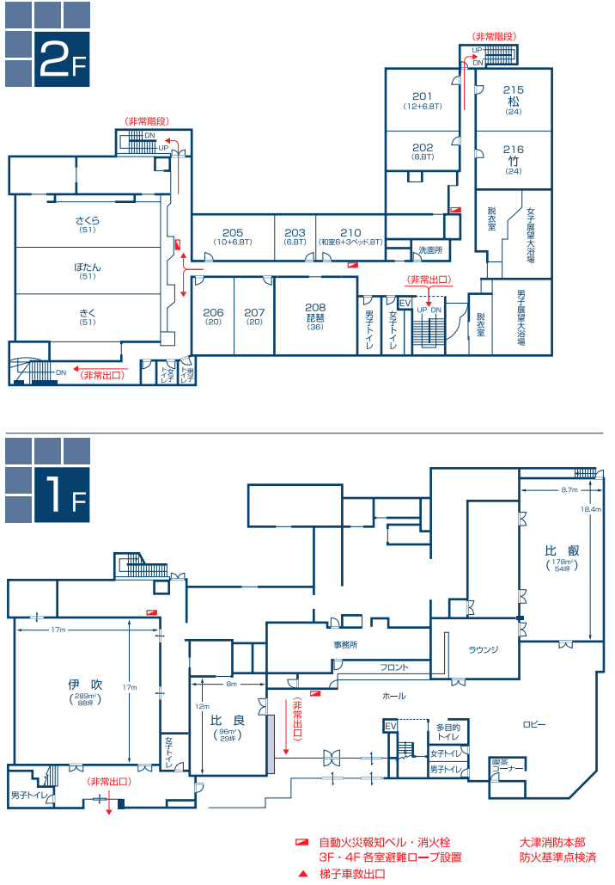
平面図
少ない人数でも条件によって貸切対応を柔軟に対応します。
食事会場以外にも宴会場、広間を所有しております。
班長会議、室長会議、レクリエーションなどの要望にもお応え可能です。
また、勉強合宿や部活動の合宿などの受入れも積極的に
受入れをしておりますので柔軟なご対応をさせていただきます。
高速IC・駅からのアクセスも比較的いい施設です。

